Slide 1


Slide 2
1
Ghép các chữ đứng liền nhau (thêm dấu thanh) để tạo tên gọi các loài vật được minh họa ở dưới.
p | ê | r | s | o | i
a | ô | u | k | x | c
n | l | a | c | đ | a
h | ơ | k | h | i | r
i | n | ă | o | h | ô
m | e | o | g | â | u

Slide 3
2
Đọc
Tết đang vào nhà
Hoa đào trước ngõ
Cười tươi sáng hồng
Hoa mai trong vườn
Lung linh cánh trắng
Loài hoa nào được nhắc đến trong bài thơ.
Gia đình em thường chuẩn bị gì để đón Tết?
Tìm từ ngữ miêu tả vẻ đẹp của loài hoa đó.
Gia đình bạn nhỏ đã làm gì để đón Tết?
Sân nhà đầy nắng
Mẹ phơi áo hoa
Em dán tranh gà
Ông treo câu đối
Tết đang vào nhà
Sắp thêm một tuổi
Đất trời nở hoa.
(Nguyễn Hồng Kiên)

Slide 4
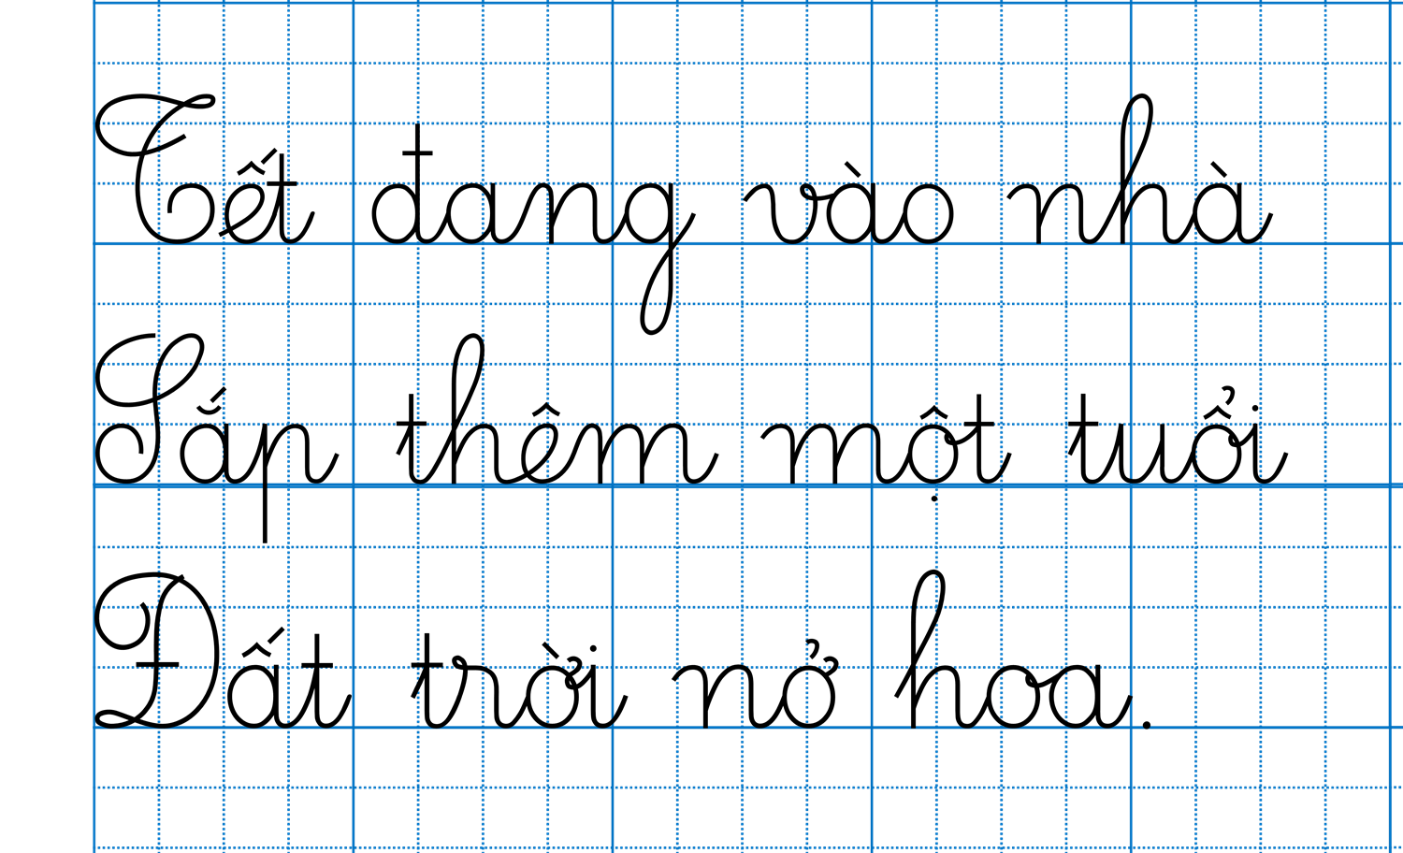
4
Chép vào vở khổ thơ cuối.

